Slide 1

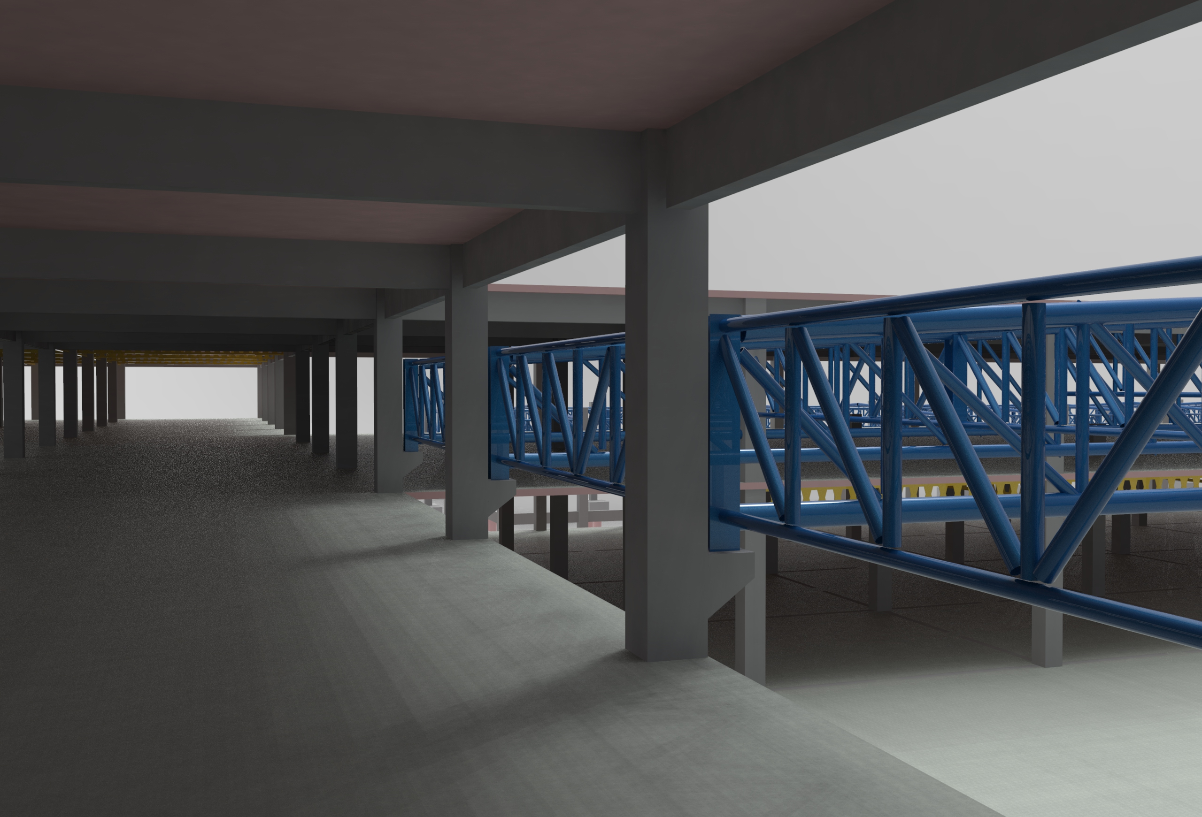
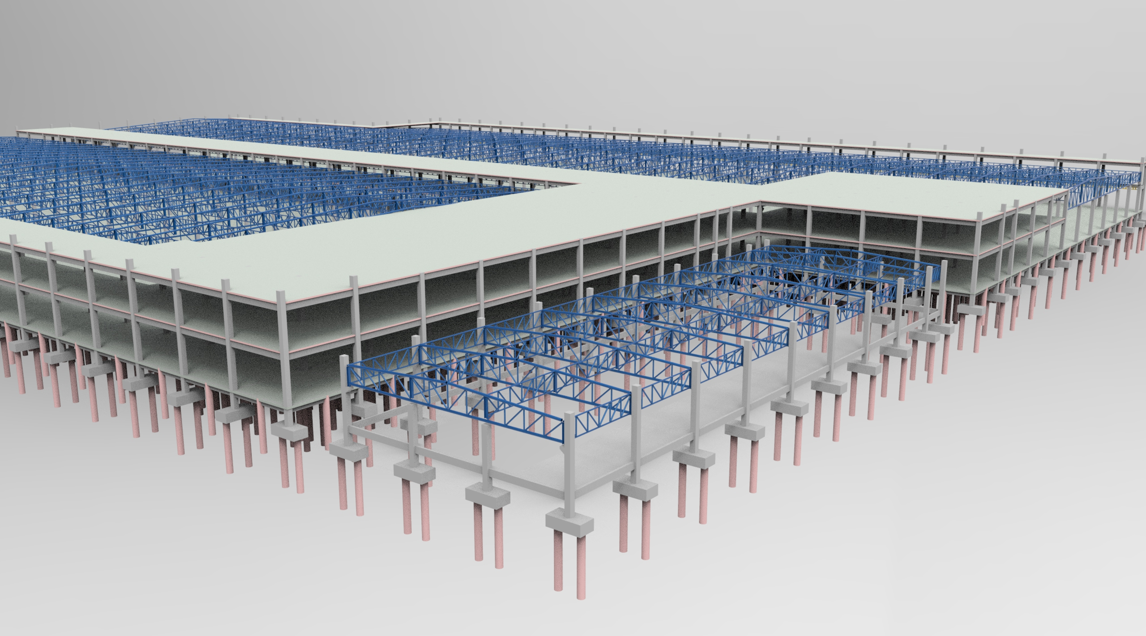


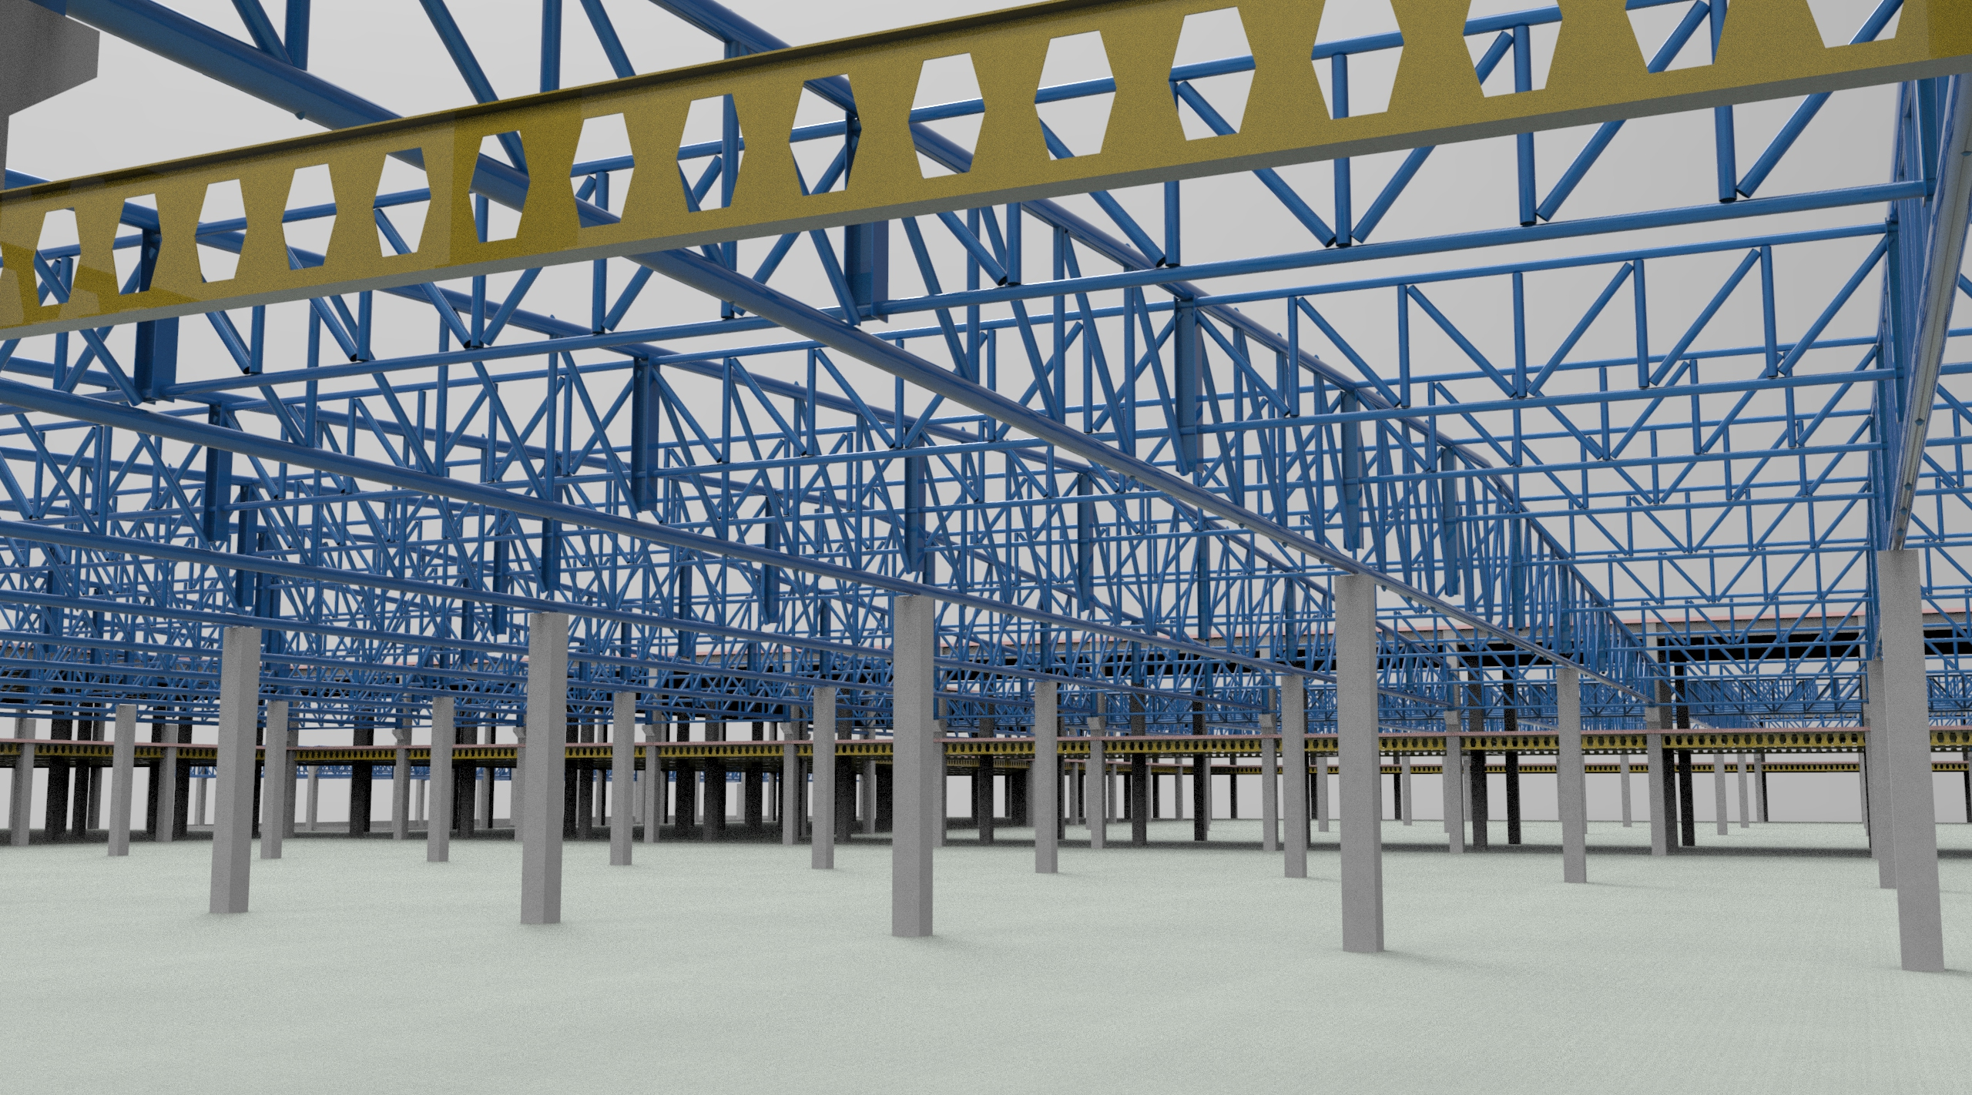
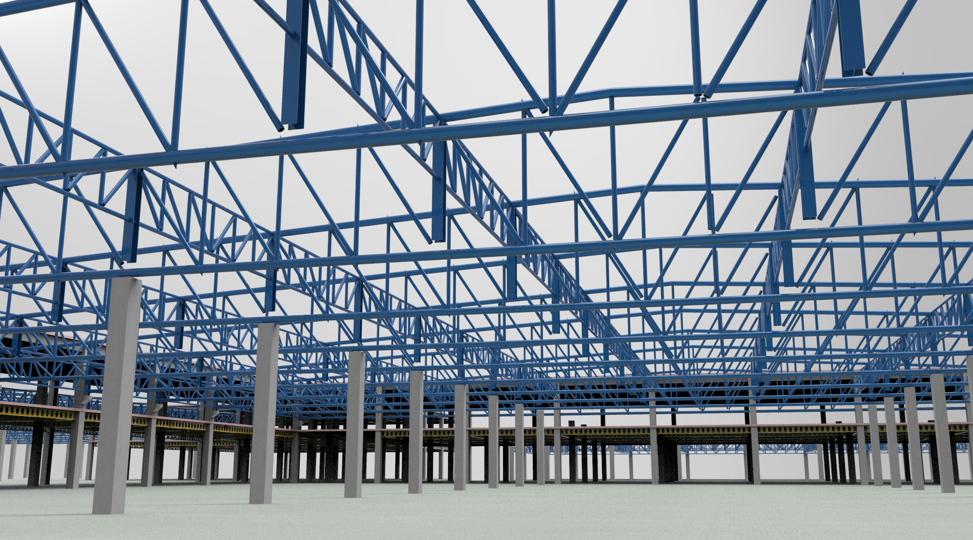



ข้อมูลโครงการ
แบบก่อสร้าง
แผนงานรายวัน
PROJECT INFO
DRAWING
Today report
ติดต่อบุคลากร
ข้อมูลรายละเอียดวัสดุ
สำหรับผู้บริหารโครงการ
Project Staff
MATERIAL&SPEC
Admin Zone

Slide 2




TAP TO
UPLOAD FILE
REVIEW ALL DATA
แสดงข้อมูลทั้งหมด
TAP TO
SEARCH FILE
SEARCH
BACK TO MENU
กลับไปยังเมนูหลัก

Slide 3




รายงานสถานะโครงการ
แจ้งเตือนไปยังบุคลากร
บัญชีรายรับรายจ่าย
Project status
Assignment
PAYMENT
เอกสารขออนุมัติ
เพิ่ม / ลบ บุคลากรโครงการ
BACK TO MENU
APPROVAL
Add/Eliminate staff
กลับไปยังเมนูหลัก

